Slide 1
Форум
Сараскин Серафим

Slide 2
Описание
Данное веб-приложение - простой движок для веб-форума, иными словами систему управления контента (CMS).
Ориентированно, в первую очередь, на пользователей, нуждающихся в быстром развертывании площадки для дискуссий и обмена информации, либо же на тех, кому нужно легковесное решение для различных задач.

Slide 3
Структура приложения
Роли
Администратор
Модератор
Зарегистрированный пользователь
Незарегистрированный пользователь
Заблокированный пользователь
Разделы
Главная страница
Категория
Подкатегория
Тема
Страница регистрации и авторизации
Профиль пользователя
Связи
Администратор – полный доступ
Зарегистрированный пользователь – создание и взаимодействие с темами и постами
Гость – только просмотр страниц

Slide 4
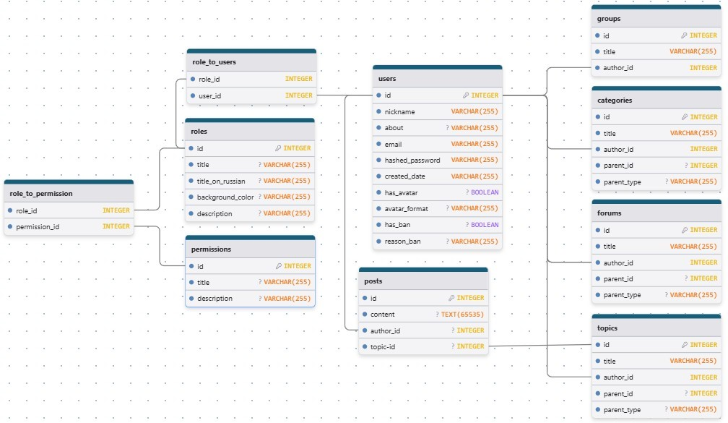
Схема базы данных

Slide 5
Использованные технологии
Python
Flask
Flask-Login
Flask-WTF
Jinja2
PIL
SQLAlchemy
WTForms
Werkzeug
Иные технологии
SQLite
CSS Bootstrap
JavaScript

Slide 6
Варианты развития приложения
Для администраторов
Система управления ролями
Система редактирования прав доступа
Перемещение объектов контента
Аудит логи
Для пользователей
Новые виды объекта контента
Пред.осмотр написанного поста
Более детальная персонализация профиля
Иные варианты
Система наград, поиска, репутации
Личные сообщения
Уведомления

